Slide 1

Công nghiệp hóa, hiện đại hóa và hội nhập kinh tế quốc tế của việt nam

Slide 2
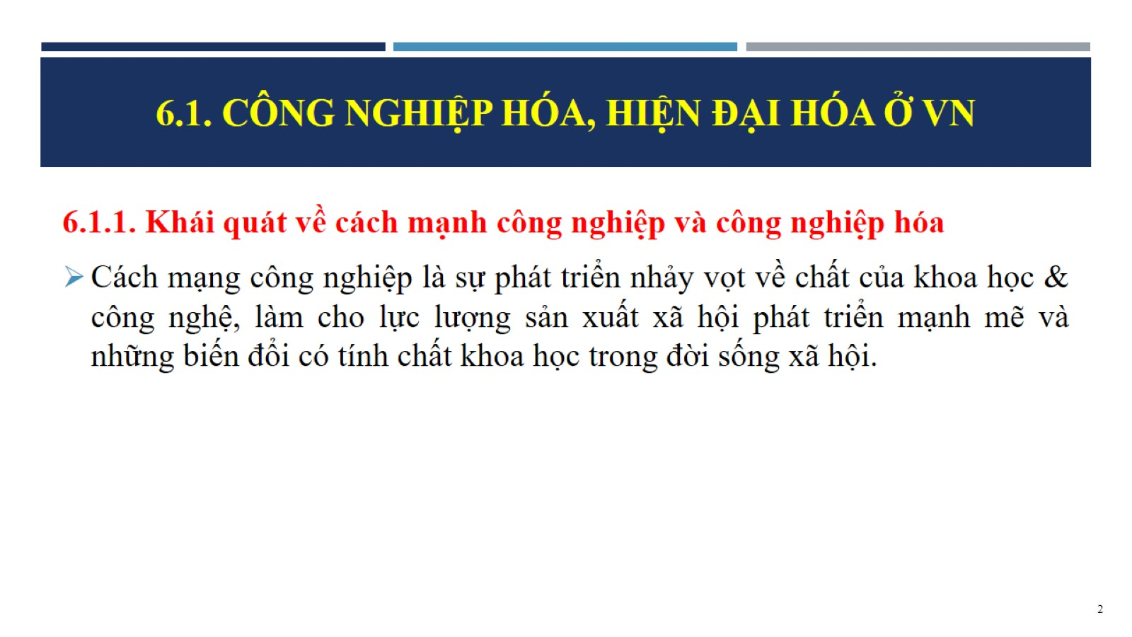
6.1. Công nghiệp hóa, hiện đại hóa ở vn

Slide 3
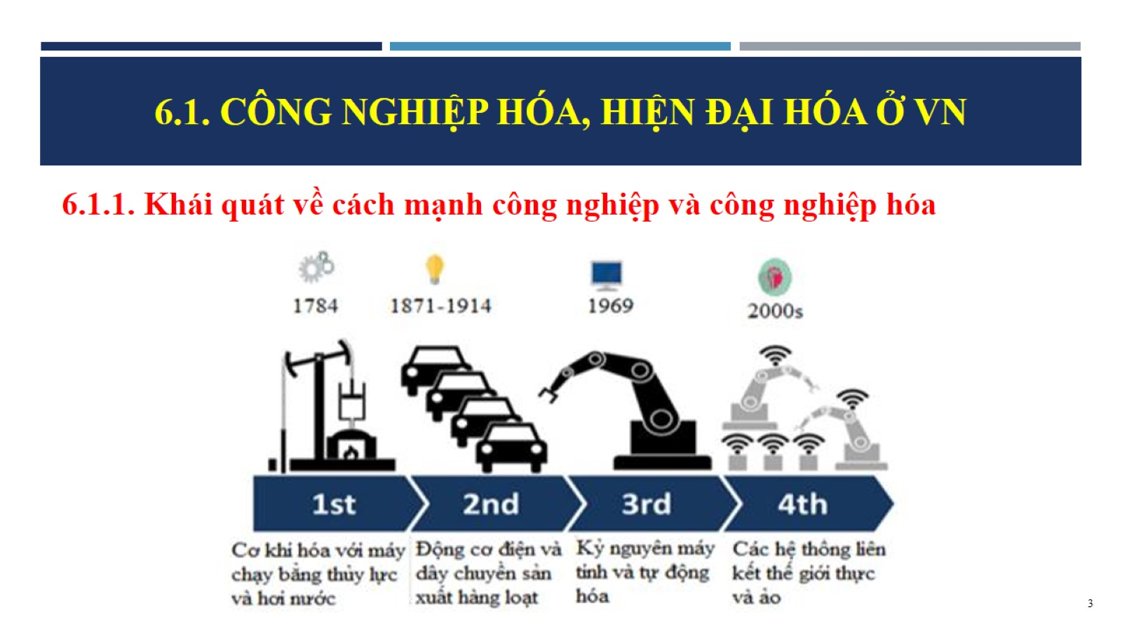
6.1. Công nghiệp hóa, hiện đại hóa ở vn

Slide 4
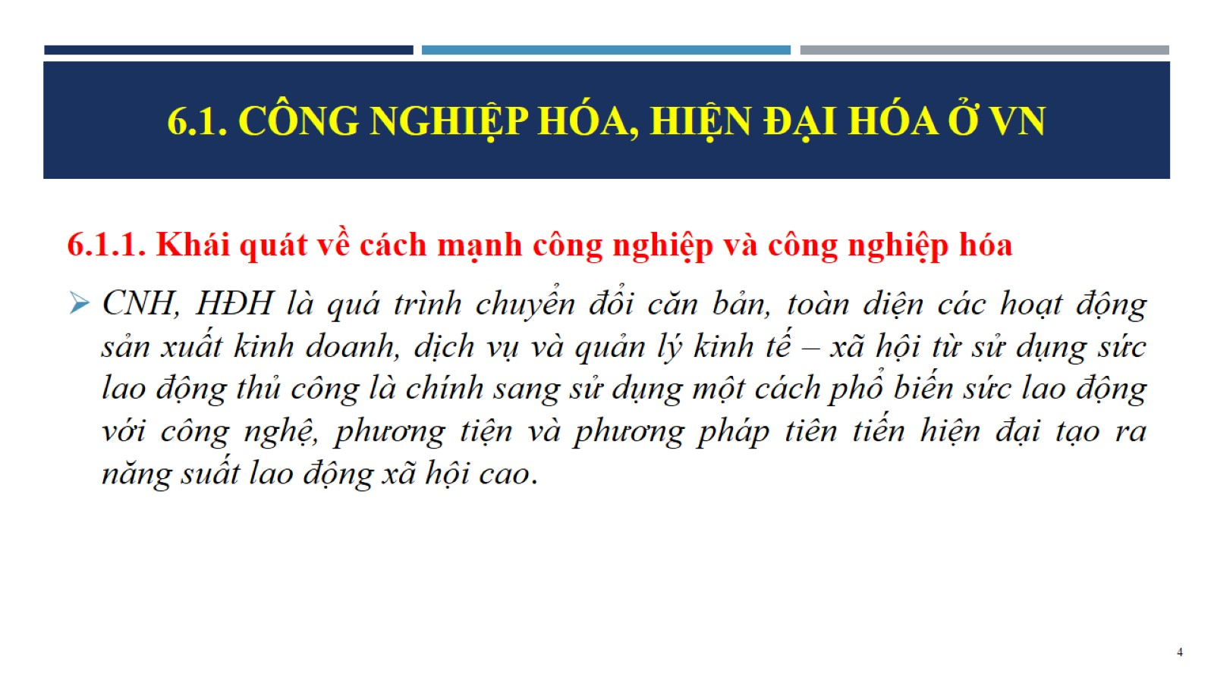
6.1. Công nghiệp hóa, hiện đại hóa ở vn

Slide 5
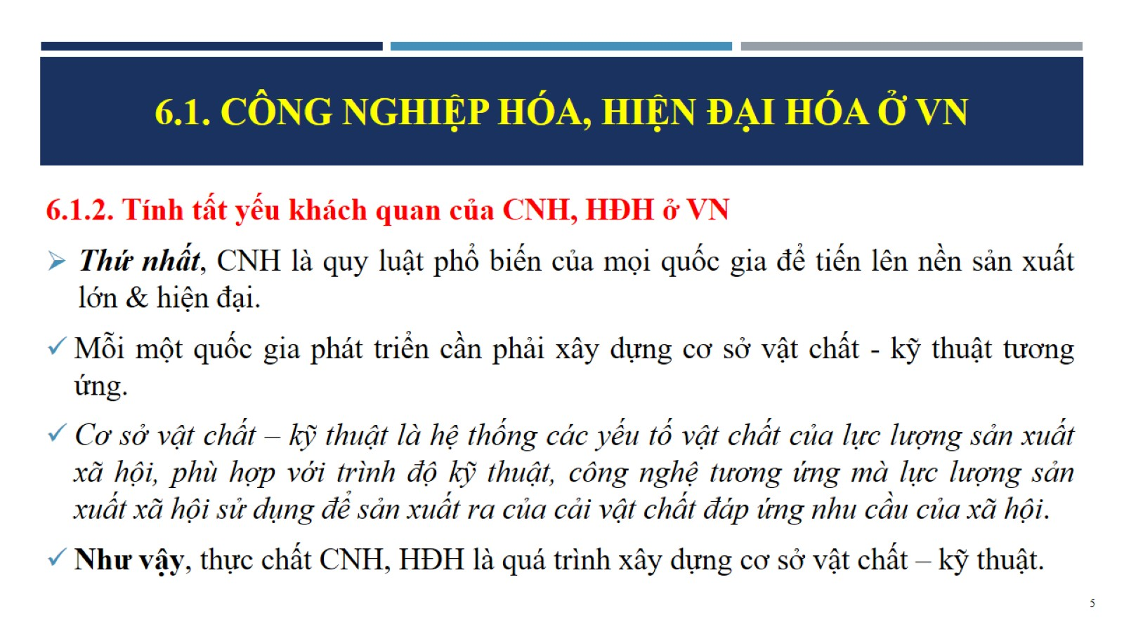
6.1. Công nghiệp hóa, hiện đại hóa ở vn

Slide 6
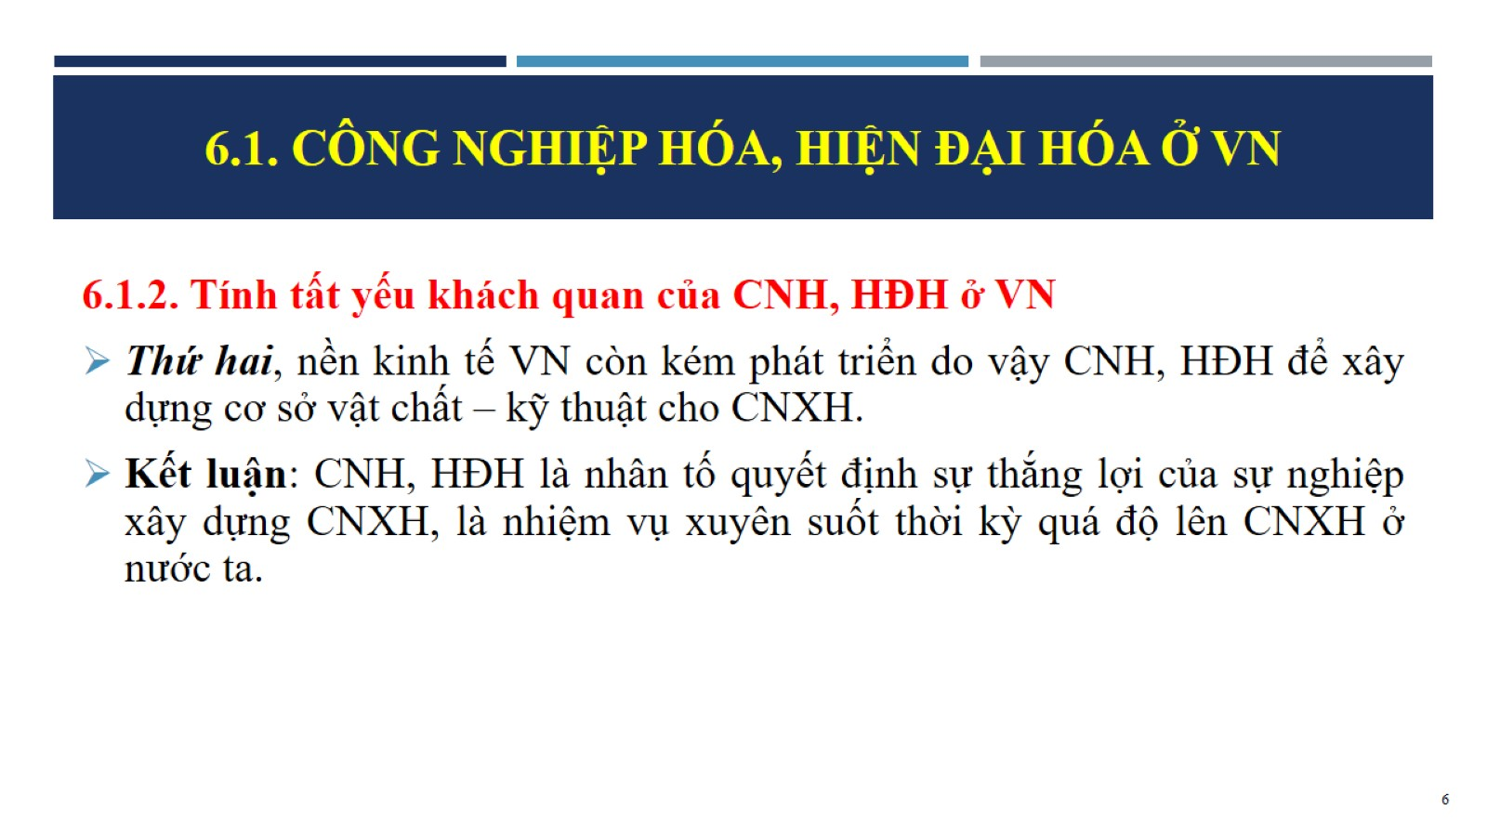
6.1. Công nghiệp hóa, hiện đại hóa ở vn

Slide 7
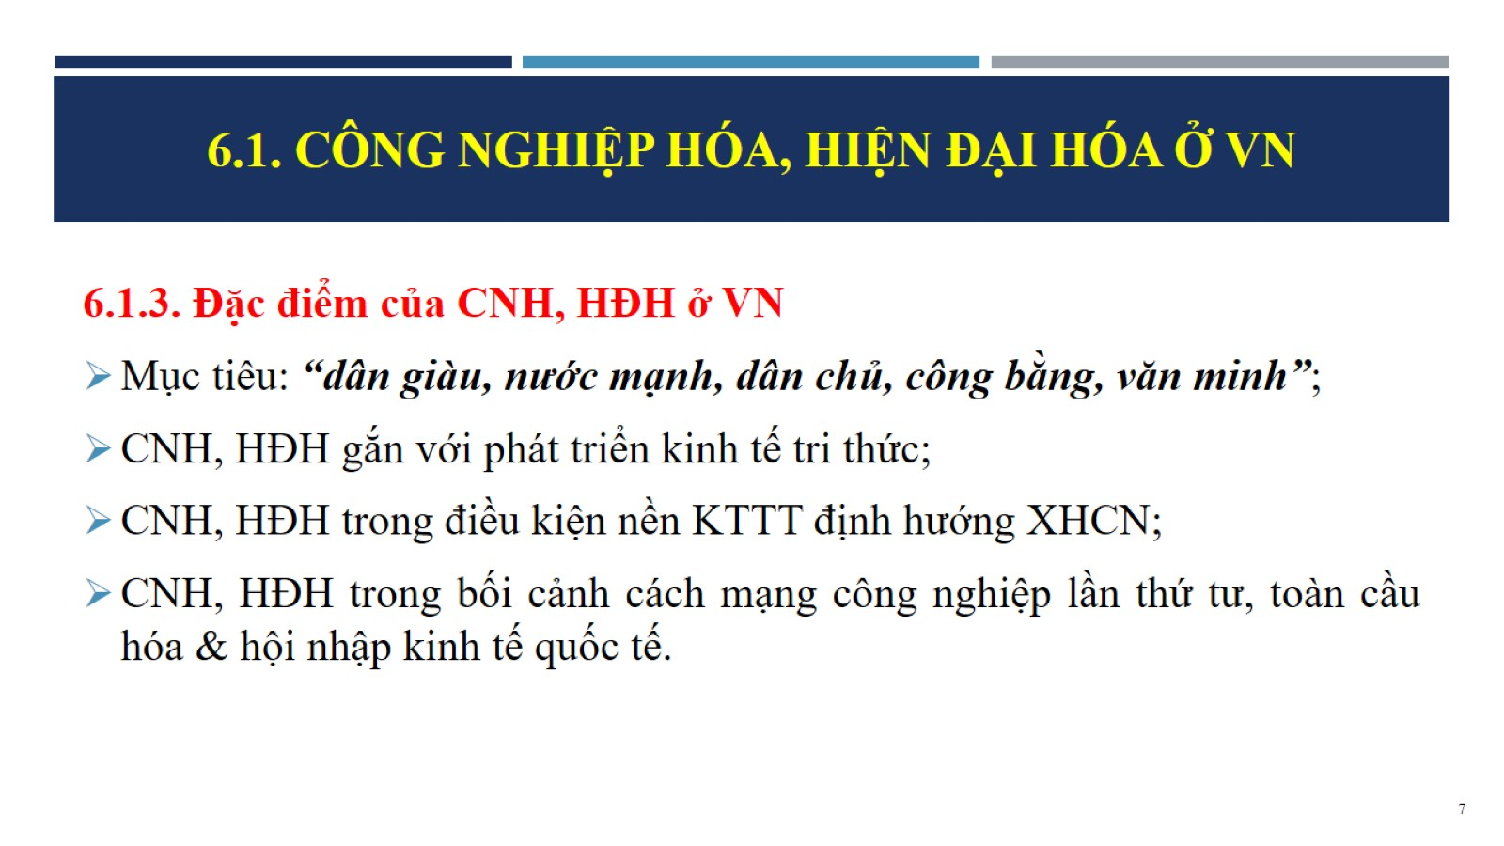
6.1. Công nghiệp hóa, hiện đại hóa ở vn

Slide 8
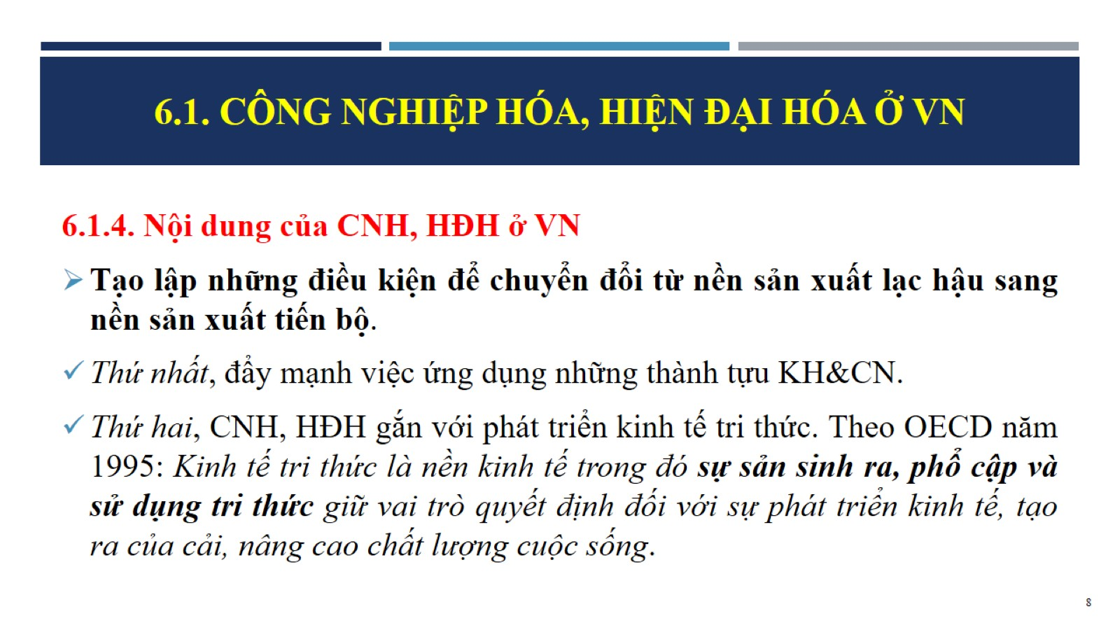
6.1. Công nghiệp hóa, hiện đại hóa ở vn

Slide 9
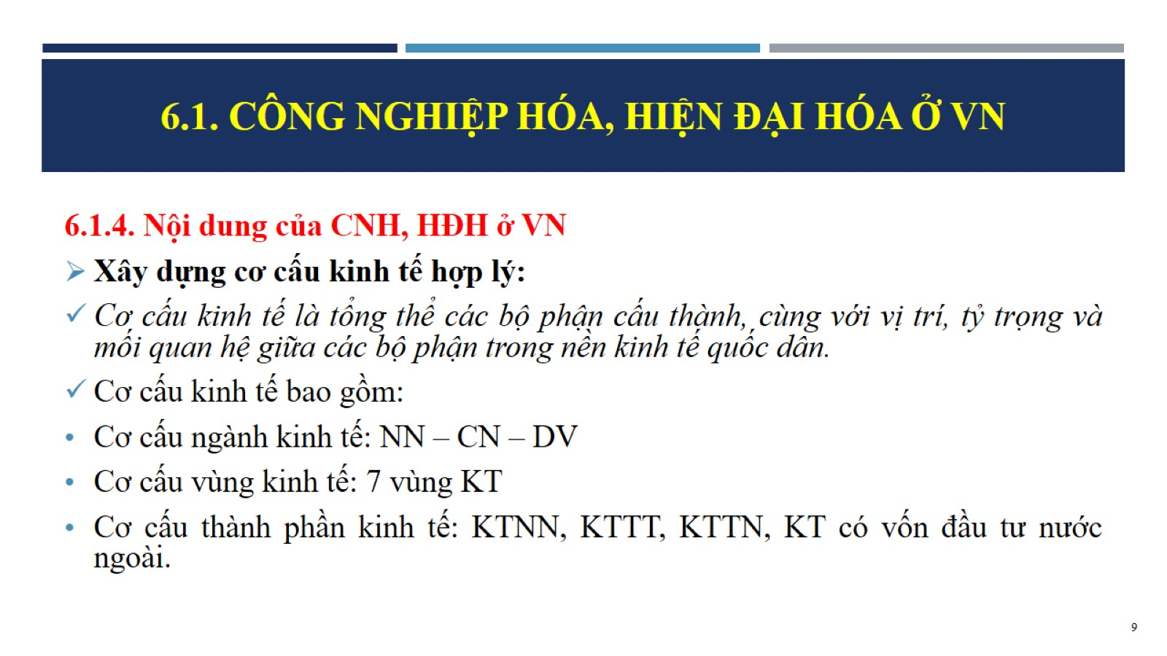
6.1. Công nghiệp hóa, hiện đại hóa ở vn

Slide 10
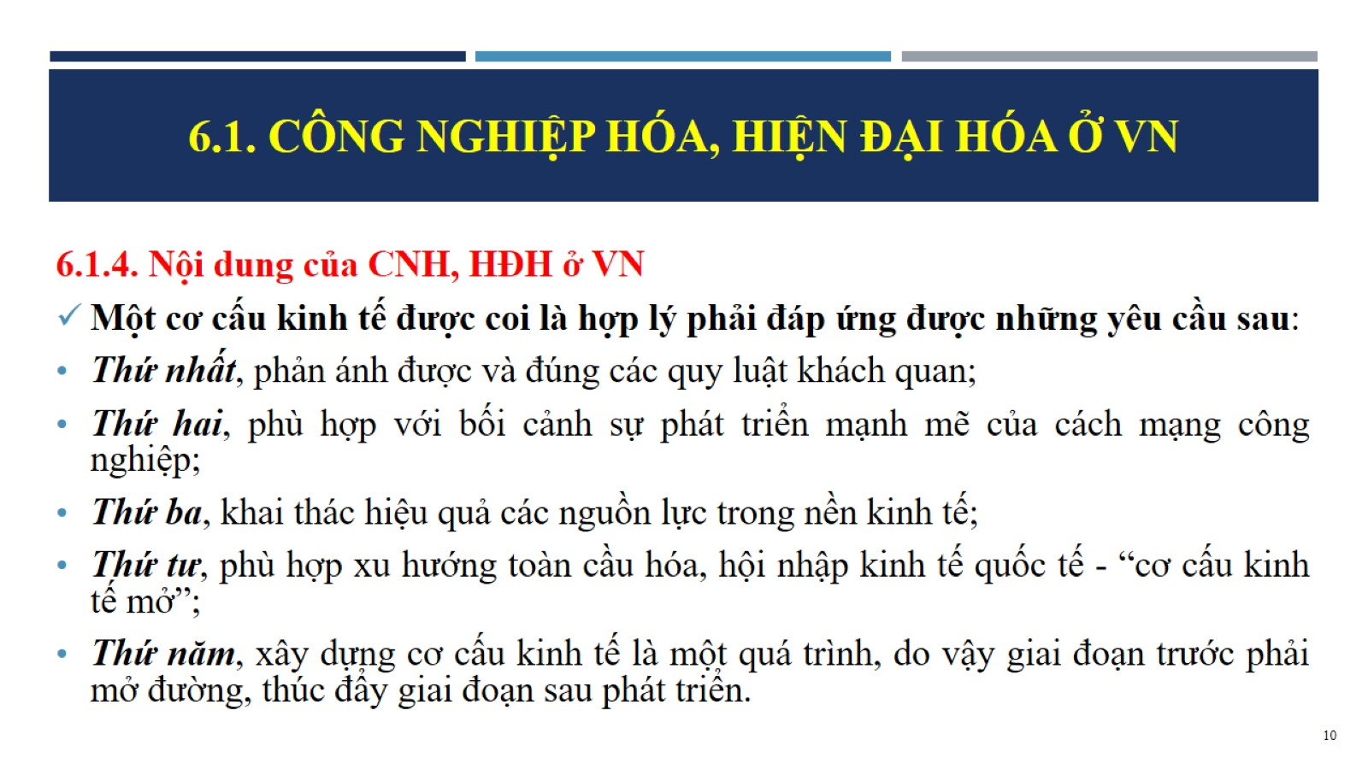
6.1. Công nghiệp hóa, hiện đại hóa ở vn

Slide 11
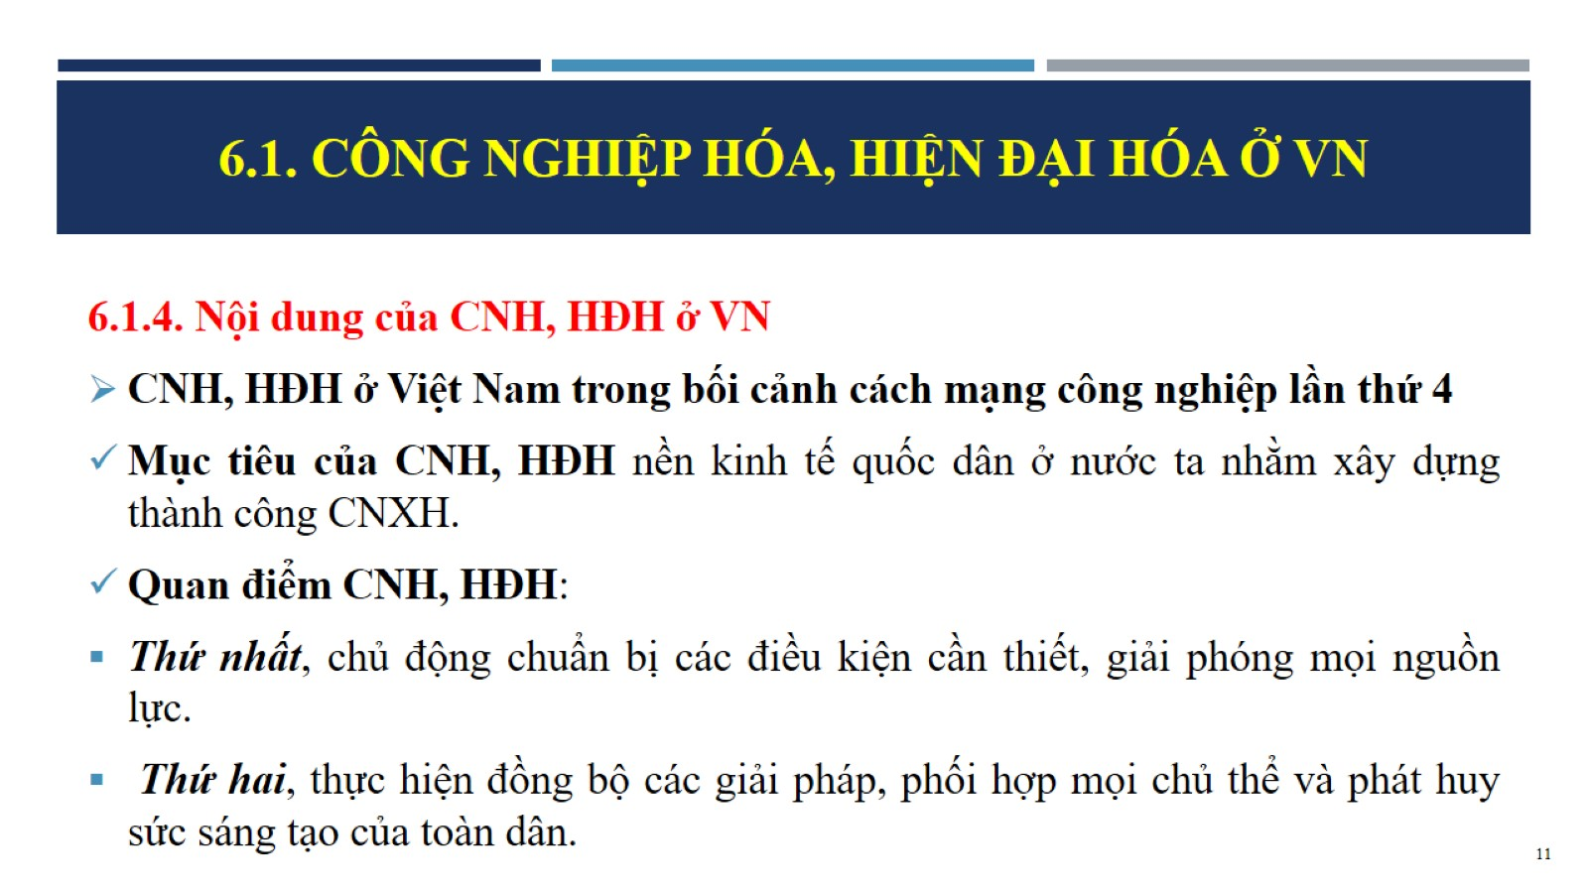
6.1. Công nghiệp hóa, hiện đại hóa ở vn

Slide 12
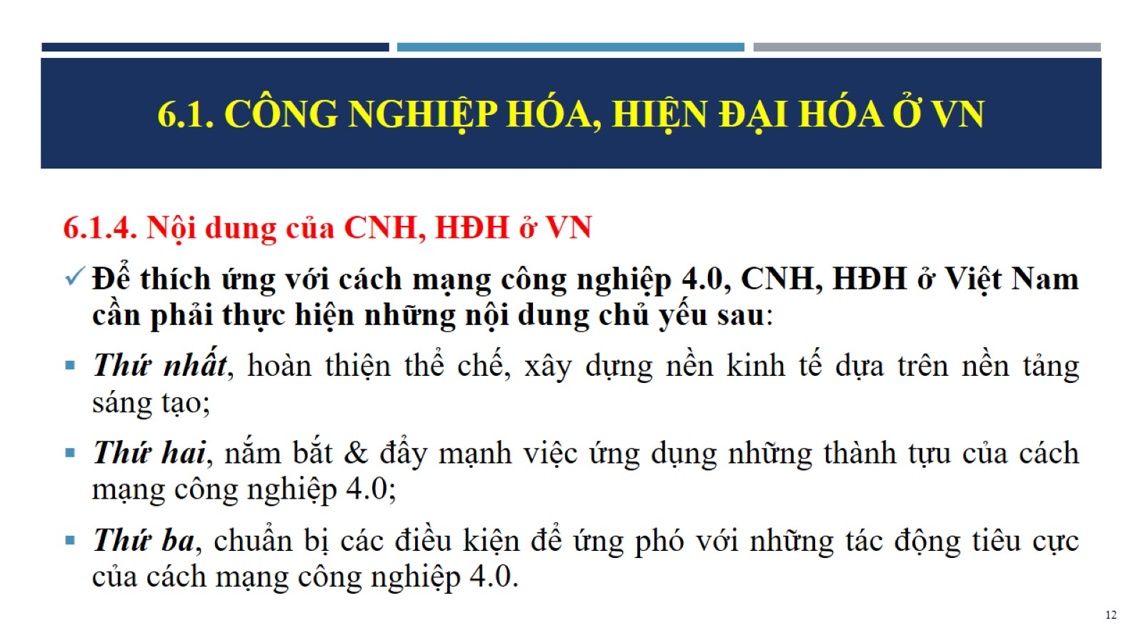
6.1. Công nghiệp hóa, hiện đại hóa ở vn

Slide 13
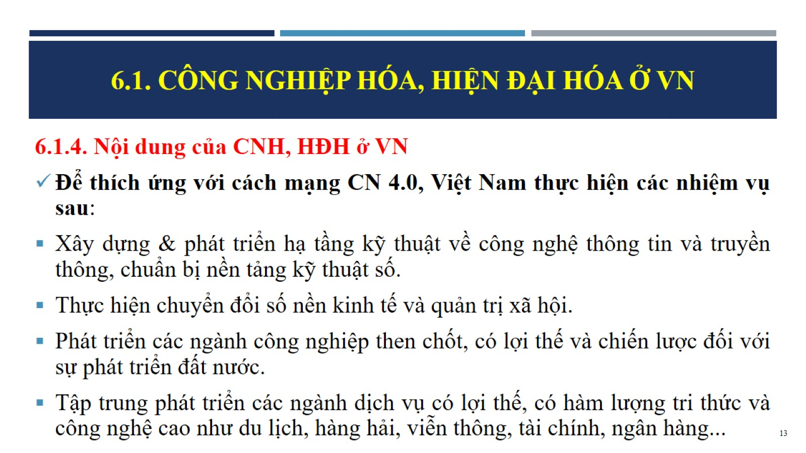
6.1. Công nghiệp hóa, hiện đại hóa ở vn

Slide 14
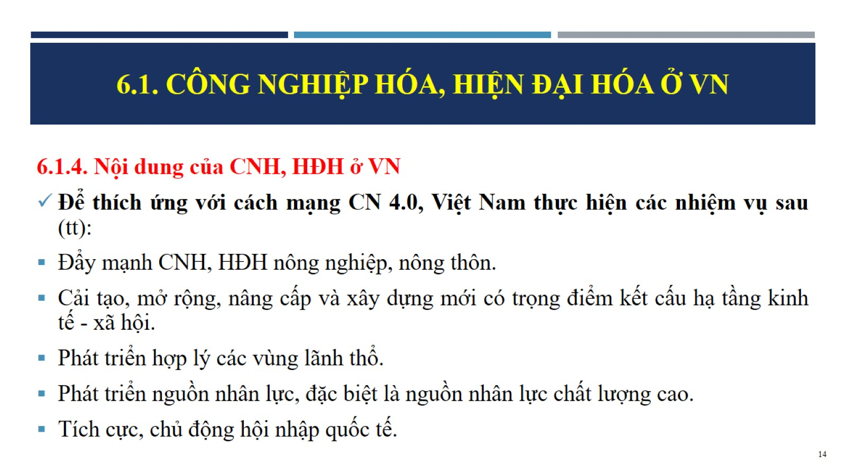
6.1. Công nghiệp hóa, hiện đại hóa ở vn

Slide 15
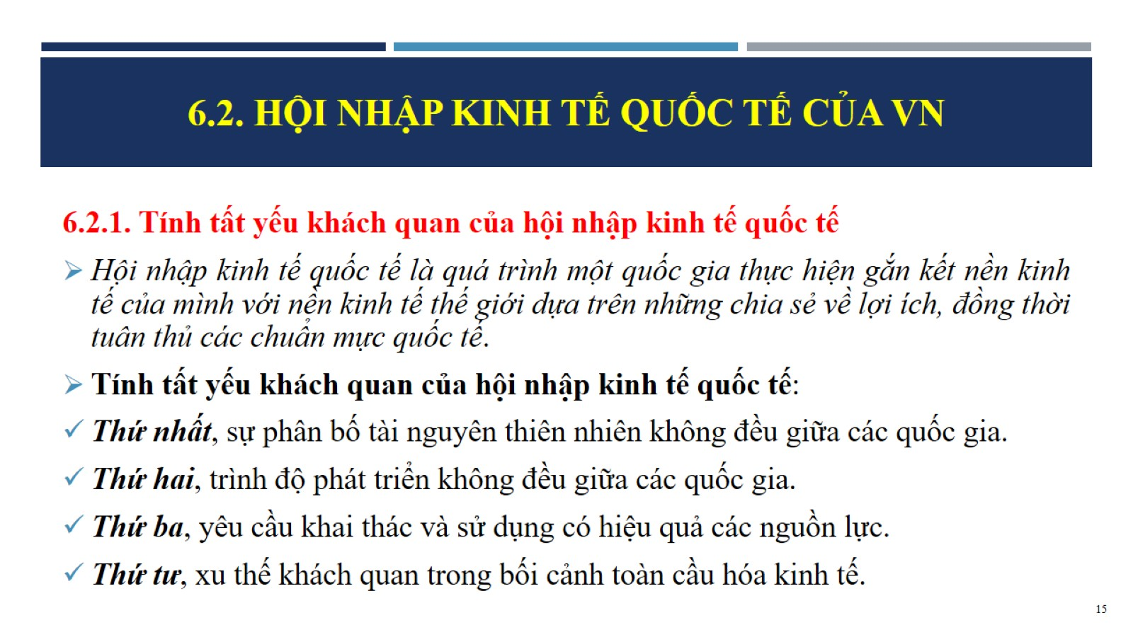
6.2. hội nhập kinh tế quốc tế của vn

Slide 16
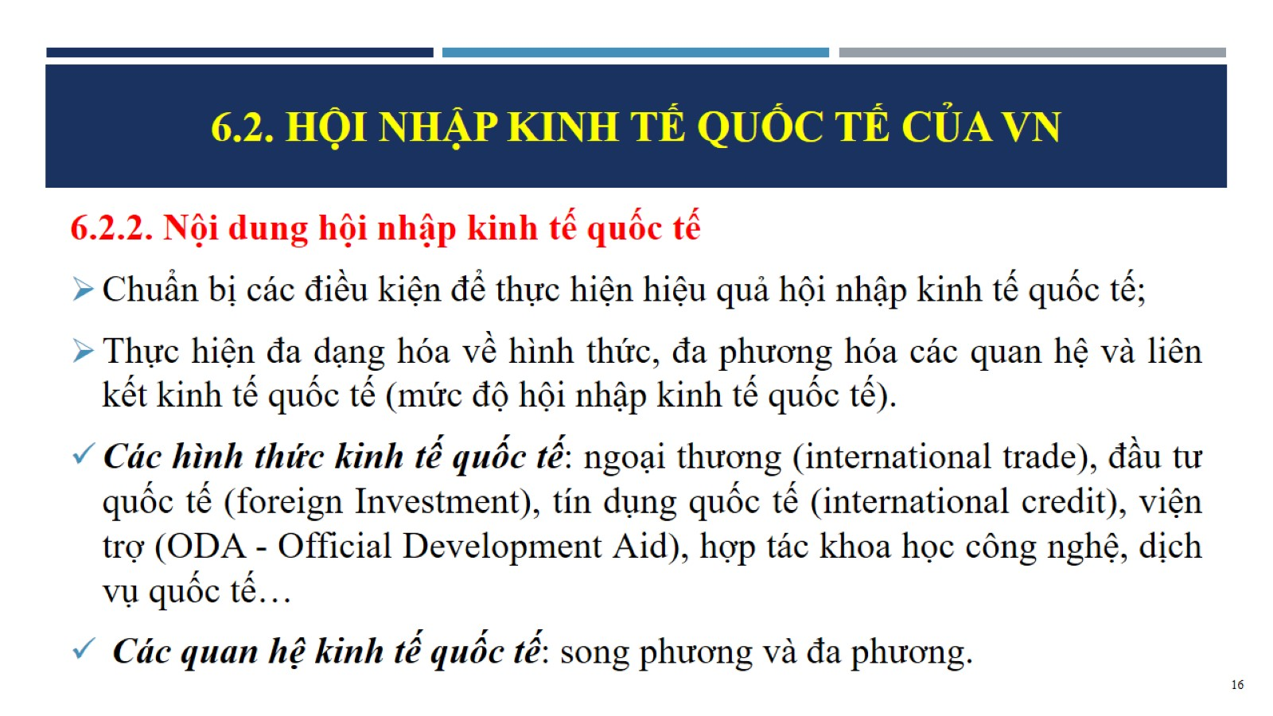
6.2. hội nhập kinh tế quốc tế của vn

Slide 17
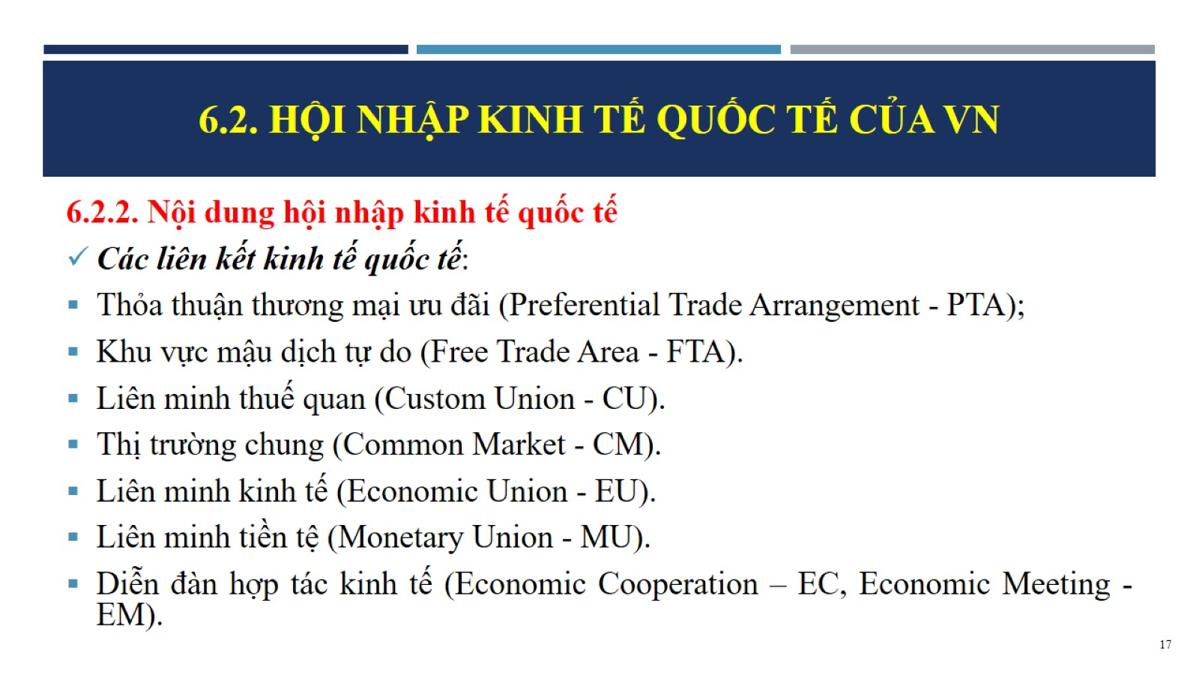
6.2. hội nhập kinh tế quốc tế của vn

Slide 18
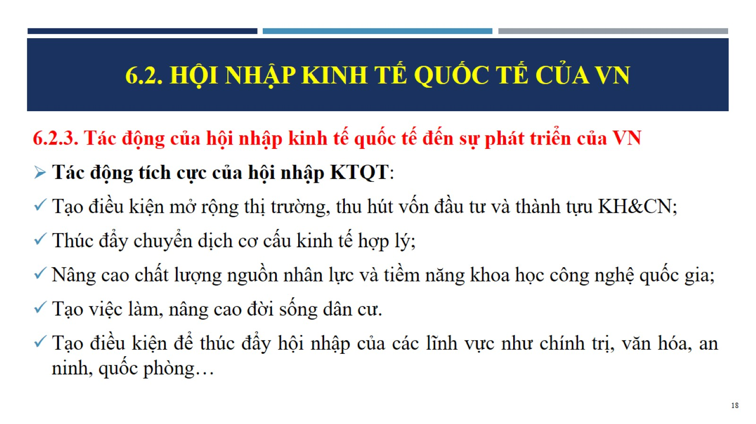
6.2. hội nhập kinh tế quốc tế của vn

Slide 19
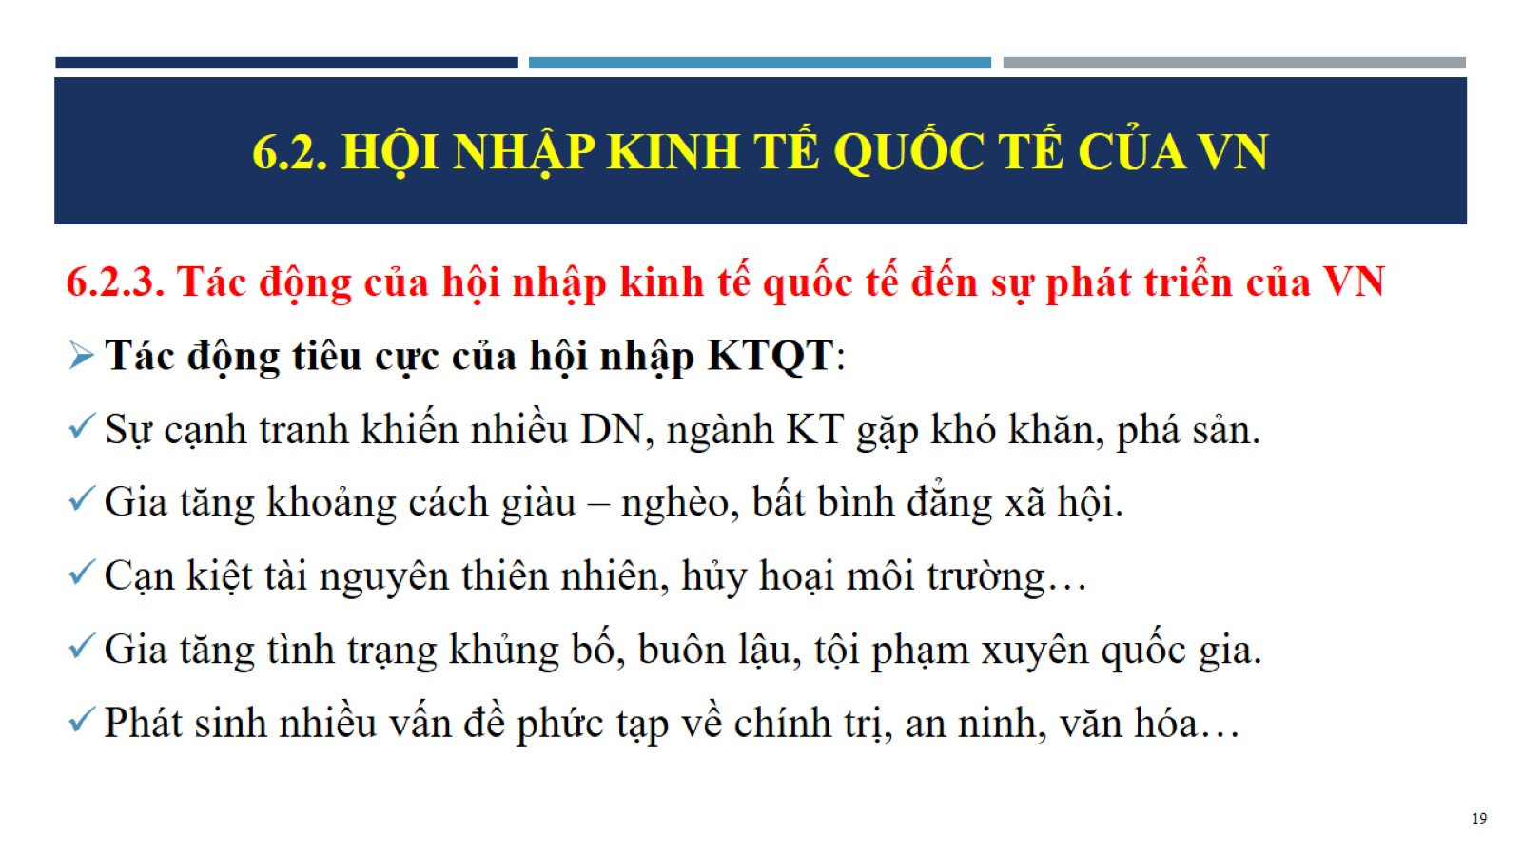
6.2. hội nhập kinh tế quốc tế của vn

Slide 20
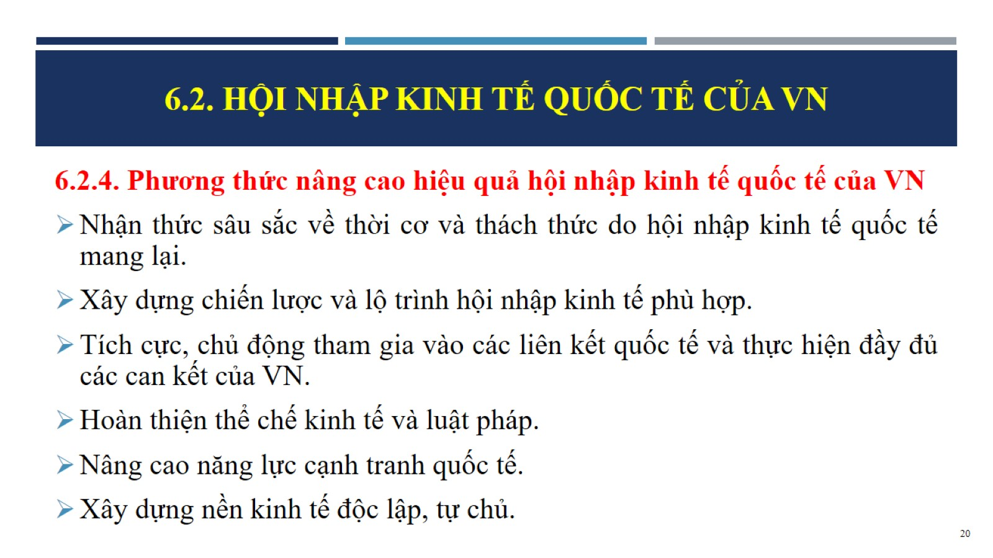
6.2. hội nhập kinh tế quốc tế của vn

